Slide 1
@Strelkov
Github.com/VladStrelkov/Capture-the-Sausage
v. 1.0.1

Slide 2

Разработка компьютерной игры
«Capture the Sausage» by @Strelkov (Vlad Noskov)

Slide 3
Цель
Разработка компьютерной игры
на языке программирования Cи
Задачи
Создание сюжета
Подготовка изображений
Разработка архитектуры программы
Реализация 2-го уровня

Slide 4




Сюжет игры
(Первый уровень)
Sausage
Cat
Dog
Dog

Slide 5

Сюжет игры
(Второй уровень)
Sausage
Cat
Dog
Dog

Slide 6
Архитектура программы
void Logic ()
// «притяжение»
// героя к героюS
int main()
{
txCreateWindow (…);
Game ();
}
void Physics ( )
// движение и
// отражение от стенок
void Game()
{
while (...)
{
Logic (...);
Physics (...);
Touching (...);
RenderScreen (...);
}
}
void Touching ()
// столкновение
// между героями
void RenderScreen ()
// отрисовка
// сцены

Slide 7
Столкновение между героями
Определяется при помощи теоремы Пифагора
rCat
r = ?
CatY - DogY
rDog
CatX - DogX
r = sqrt (CatX - DogX)² + (CatY - DogY)²
r < (rCat + rDog) => столкновение

Slide 8
Притяжение героев
Зависит от расстояния между героями
V
DogVx = - (DogX — CatY) / 15;
DogVy = - (DogX — CatY) / 15;

Slide 9
Демонстрация программы

Slide 10
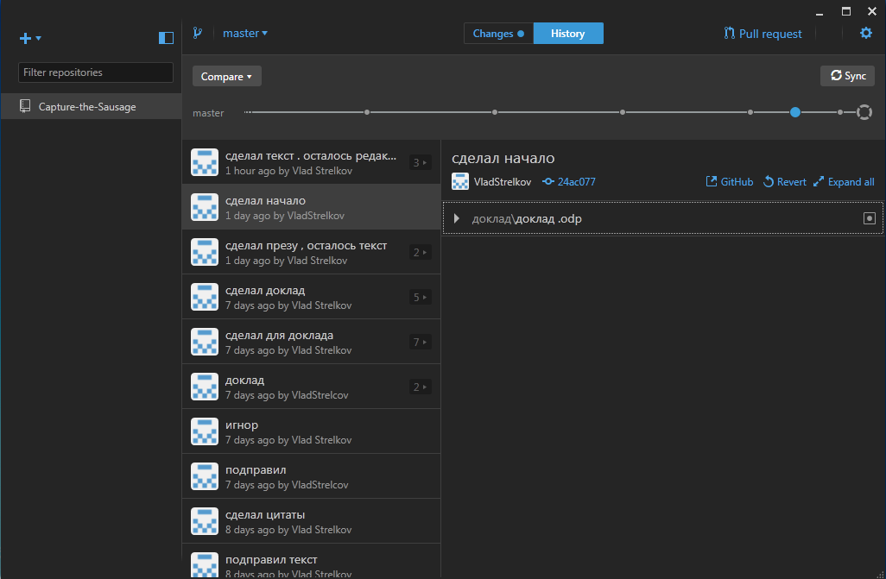
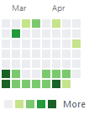
GitHub

Slide 11
Результаты
int Results()
{
/* 1 */ Разработан сюжет игры;
/* 2 */ Найдены и обработаны изображения;
/* 3 */ Разработана архитектура программы;
/* 4 */ Разработана модель движения
персонажей;
/* 5 */ Разработана модель взаимодействия
персонажей;
/* 6 */ Реализованы два уровня игры;
return SUCCESS;
}

Slide 12
Спасибо за внимание !!! :)

Slide 13
Результаты
Разработан сюжет
Нашёл изображения
Разработана архитектура программы
Реализовал 2 уровня

